Slide 1
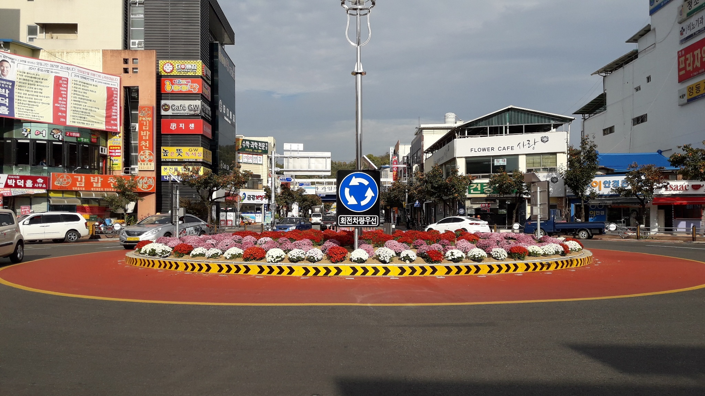
건설교통과
Notes:
1
대곡교 거더 설치 광경

Slide 2
10-1. 동절기 오지마을 가로(보안)등 특별점검
기 간 : 12. 12 ∼16
대 상 : 상촌,용화면
내 용 : 폭설 등으로 고립되기 쉬운 지역 사전점검
10-2. 2017년 건설기계 동원지정 임무고지
기 간 : 12월중
대 상 : 건설기계 99대(불도저, 덤프트럭 등 9종)
내 용 : 건설기계 동원 지정에 따른 임무고지

Slide 3
10-3. 버스승강장 승객알리미 LED표시등 설치공사
기 간 : 12. 1. ~ 12. 15
사업량 /사업비: 30개소/ 21,000천원
내 용 : 인체센서 이용 승객알리미 표시등 설치로 버스
무정차 예방과 이용객 편의도모
10-4. 행복주차장 조성공사
위 치 : 성령바람교회, 목화장(2개소)
준공일 /사업비 : 12. 12./ 20,000천원
내 용 : 개인 및 법인의 부설주차장을 주민들과 공유
하여 주차편의 증진

Slide 4
10-5. 건설관계자 通通通(통통통) 간담회 개최
일시/장소 : 12. 13.(수) 14:00/ 군청대회의실
대상/참여인원 : 건설관계자 70여명
내 용 : 주요업무 홍보 및 의견수렴
10-6. 초강교 내진 및 보수보강공사 추진
사업위치 : 심천면 초강리
사 업 비 : 120백만원
내 용 : 교량받침 보강 12개소 등

Slide 5
10-7. 인도설치 및 유지보수 공사추진
사업위치 : 황간면 마산리, 양강면 양정리
사 업 비 : 140백만원
내 용 : 인도정비 및 난간설치
10-8. 농업생산기반시설 정비사업 추진
기 간 : 12월중
사업대상지 : 산막지구 농로포장공사외 1건
사 업 비 : 58,600천원
내 용 : 공사준공

Slide 6
10-9. 2019 신규 농산어촌개발사업 도 컨설팅
일시/장소 : 12. 22. 10:30~/ 옥천군청 대회의실
대 상 : 중심지활성화(2), 창조적마을만들기(5)
참 석 : 43명(도 6, 군 2, 주민 35)
내 용 : 신규사업에 대한 전문가 컨설팅
10-10. 동절기 저수지 안전사고 예방 현수막 제작 및 설치
기 간 : 2017. 12. ~ 2018. 02.
대 상 : 관내 농업용 저수지 25개소
내 용 : 동절기 저수지 안전사고 예방을 위한 현수막
설치 및 홍보문 발송

Slide 7
▣ 공무원 팀별 전입실적 보고
건설교통과 전입실적(2017.11.23. 현재)
(단위 : 명)
팀명 | 팀원수 | 전입인원 | 전월대비 증가인원 | 추진율(%) | 비고
계 | 20 | 33 | 8 | 165
건설관리 | 6 | 10 | 3 | 166
교 통 | 4 | 4 | 1 | 100
도 로 | 4 | 10 | 4 | 250
농촌개발 | 6 | 9 | 0 | 150

Slide 8
▣. 공무원 팀별 전입실적 보고
향후 추진대책
❍ 건설관리팀 : 전기업체, 전문건설업등록시 주소이전 독려
❍ 교통팀 : 운수업체 직원 및 관계인 주소 이전 독려
❍ 도로팀 : 도로공사 현장사무실 직원 주소이전독려
❍ 농촌개발팀 : 사업장 현장사무실 직원 주소 이전 독려

Slide 9
▣ 이달의 중점 홍보 사항
유원대학교 통합버스 승강장 구입 설치 홍보
지역신문 홍보
- 장소 : 영동읍 계산리 683-15주변(Yea Tea 커피숍앞)
영동읍 이면도로 조도개선 홍보/ 홈페이지 게재1,
-위치 : 삼일공원∼엘림전기 외 6개구간
행복주차장 신청 홍보
- 행복주차장 주민과 함께 나눠요 주차난 해소 기대-
/ 지역신문 및 감고을소식지자료

